Slide 1
Dobot 22 07 19
최선일,황병욱

Slide 2
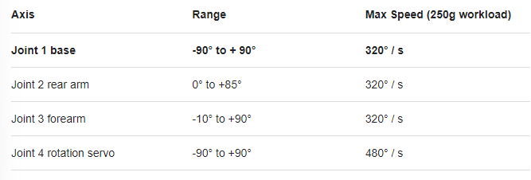
Dobot max_speed
Dobot magician의 각 관절의 Max speed(250g의 작업량 일때)
계산이 어떻게 되는지..?

Slide 3

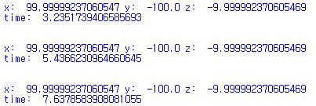
Dobot 속도 측정(xyzVelocity = 700)
40cm 이동에 약 2.2초 : V = 18.18cm/s
SetPTPCoordinateParams( xyzVelocity, rVelocity, xyzAcceleration, rAcceleration)

Slide 4
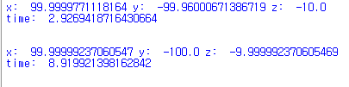
Dobot 속도 측정( xyzVelocity = 100)
40cm 이동에 약 6초 : V = 6.67cm/s

Slide 5
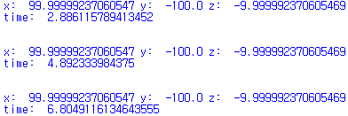
Dobot 속도 측정(rVelocity = 900)
여러 시도를 해본 결과 dobot의 속도에 가장 큰 영향을 끼치는건 SetPTPCoordinateParams의 rVelocity였다.
700에서 900으로 변경한 결과 40cm이동에 걸린 시간이 약 2초로 줄었고, 속도는 20cm/s로 늘었다 .

Slide 6
LSTM

Slide 7
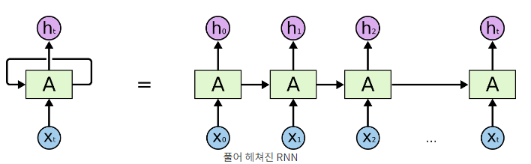
RNN(Recurrent Neural Network), 순환 신경망
A는 RNN의 한 덩어리, A 는 input xt를 받아 ht를 내본낸다. A를 둘러싼 반복은 다음 단계에서의 network가 이전 단계의 정보를 받는다는 것을 보여준다.
장기 문맥 의존성 문제: 관련된 요소가 멀리 떨어진 상황에서 정보의 문맥을 연결하기 어려운 현상 발생

Slide 8
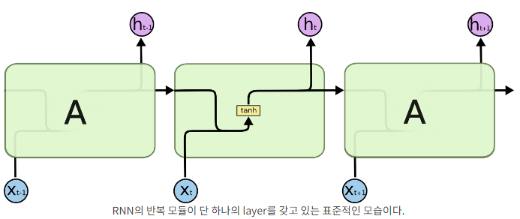
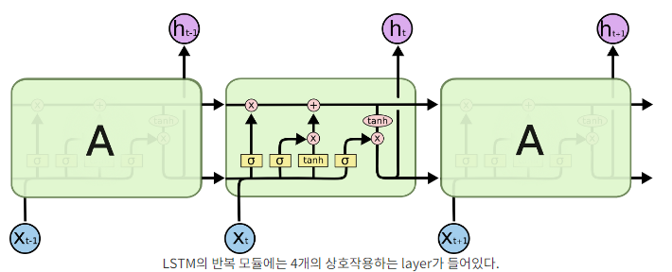
LSTM이란
LTSM(Lont Short-Term Memory)은 RNN의 한 종류로 기존의 RNN과 달리 긴 의존 기간을 필요로 하는 학습을 수행할 능력을 갖고 있다.
RNN에서 반복되는 모듈은 tanh layer 한 층 같이 단순한 구조이지만 LSTM은 4개의 상호작용하는 레이어가 있는 모듈로 그 구조가 다르다.

Slide 9
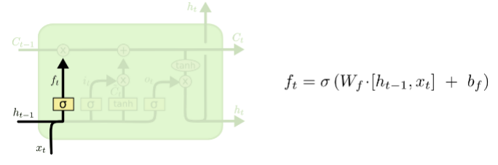
LSTM 1단계
Cell state에서 시그모이드 레이어에 의해 정보의 삭제 여부를 판단.
0 과 1사이의 출력값을 가지는 입력 값을 받음(0: 삭제, 1: 유지)
중요한 정보를 유지하는게 관건

Slide 10
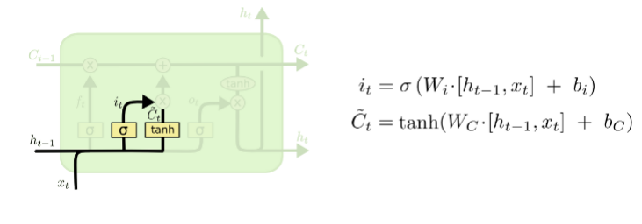
LSTM 2단계
Cell state에 새로운 정보를 저장할지 결정하는 단계.
Input Gate Layert라는 시그모드 레이어가 어떤 값을 업데이트 할지 결정
Tanh 레이어는 새로운 후보값을 생성
두가지 값을 합쳐서 다음 스테이트로 정보를 전달

Slide 11
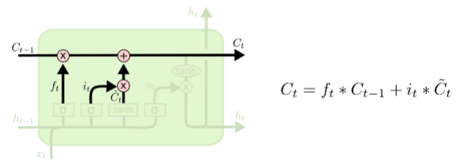
LSTM 3단계
오래된 셀 스테이트(Ct-1)를 새로운 스테이트(Ct)로 업데이트
오래된 스테이트를 ft로 곱함
1단계에서 결정된 정보를 삭제
새로운 후보값이 기존 값에 영항을 주는 방법

Slide 12
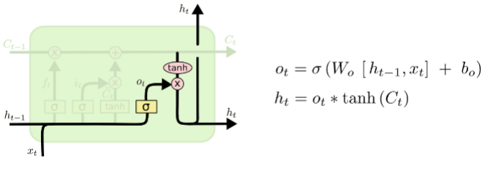
LSTM 4단계
어떠한 출력 값을 선택할지 결정하는 단계
이 단계에서 어떤 값을 출력할지 결정하는 시그모이드 레이어를 구성
셀 스테이트를 tanh함수를 거쳐 -1과 1사이의 값을 선택
마지막으로 위에서 선택할 값과 시그모이드 게이트의 출력값과 곱하여 결과에 반영
-- 장기 문맥을 처리하는데 LSTM이 유리

Slide 13
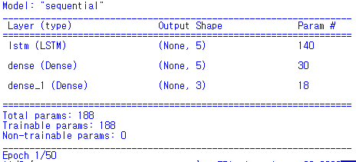
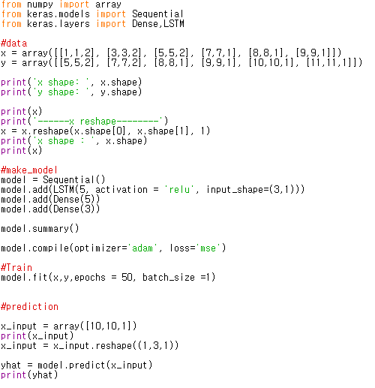
Lstm 실습
Lstm 실습을 진행하였고 임의로 (x,y,velocity)데이터를 생성, 학습을 진행하였고 그 결과는 다음과 같다
결과 :

Slide 14
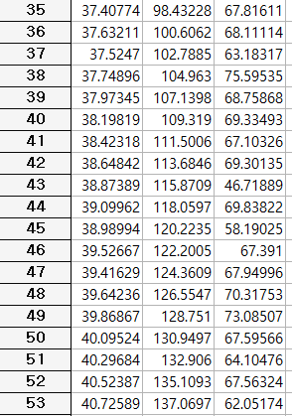
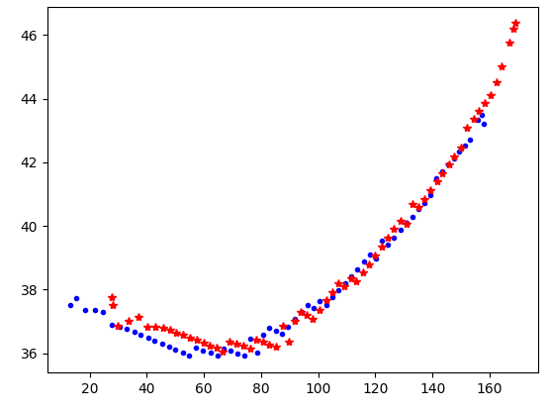
Lstm 실습
직접 측정한 탁구공의 궤적 데이터를 사용하여 lstm으로 예측을 진행한 결과이다.

Slide 15
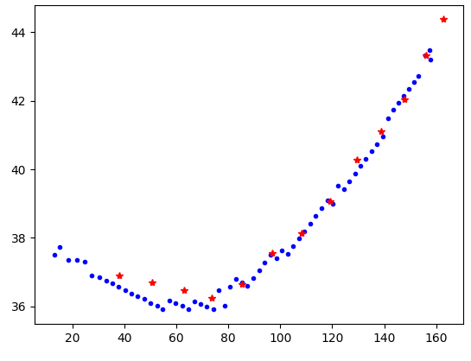
Lstm 실습
궤적 데이터를 5개씩 입력하여 예측한 결과.

Slide 16
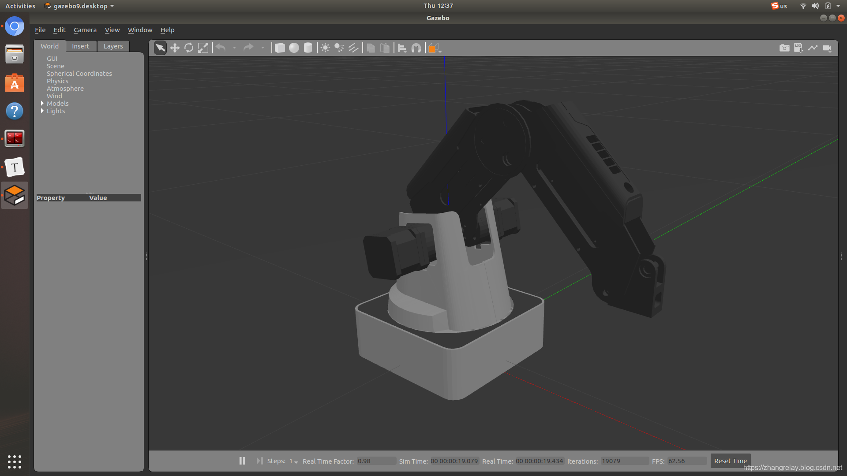
Dobot magician gazebo
Gazebo상에 모델이 존재하는 것을 확인

